Slide 1

FIFI MANDIRI
TOKO DAGING SEGAR AYAM POTONG ONLINE

Slide 2
FIKI PANDU PERMANA
(10)
SEFI SATRIA PRATAMA
(31)

Slide 3
Content
02
TUJUAN
04
SCREENSHOT
WEB
01
LATAR
BELAKANG
03
FLOWCHART

Slide 4
01
Latar Belakang
Di masa pandemi ini kami ingin membuka toko daging online karena banyak pasar yang tutup.

Slide 5
02
Tujuan
Kami ingin menyediakan daging yang berkualitas dengan harga yang terjangkau di era sekarang ini.
Dengan ayam yang langsung dikirim dari peternak.
Serta dengan tidak lupa mengedepankan penyembelihan yang halal.

Slide 6
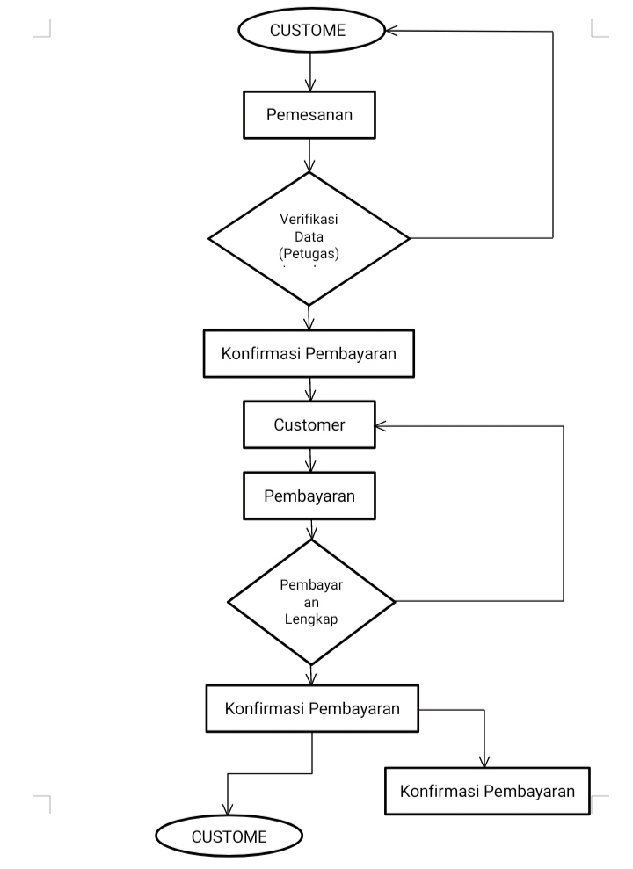
03
Flowchart

Slide 7
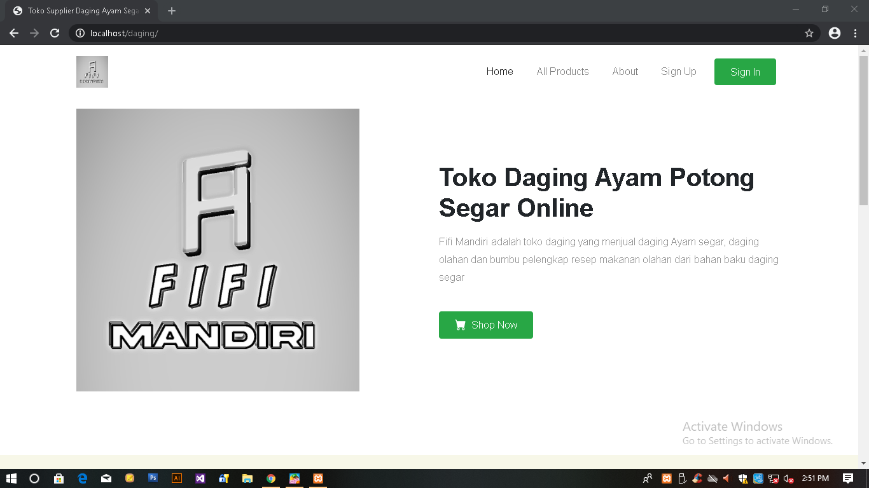
4. Screenshoot Web

Slide 8
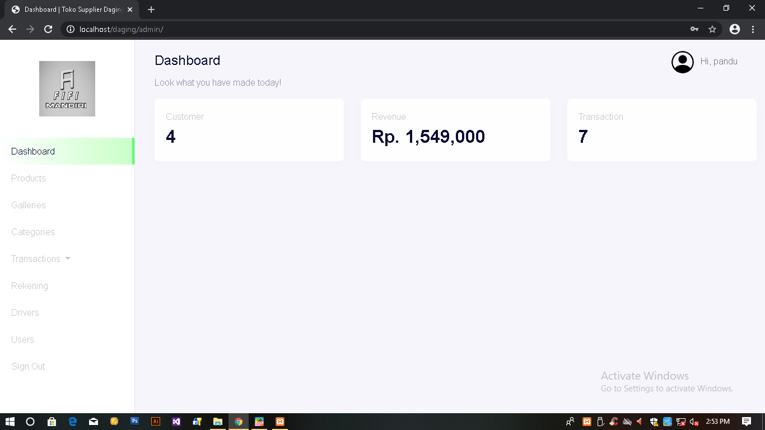

Slide 9
Thank You

